Slide 1
Sequenciamento Tumoral: Classificação das variantes genéticas
Dra. Ana Carolina Paniza CRM-SP 151630 I RQE 71665
DASA Genômica

Slide 2
Declaração de Conflito de Interesse
Dr(a). Ana Carolina Paniza afirma não ter conflito de interesse a declarar
Exigência da RDC Nº 96/08 da ANVISA

Slide 3
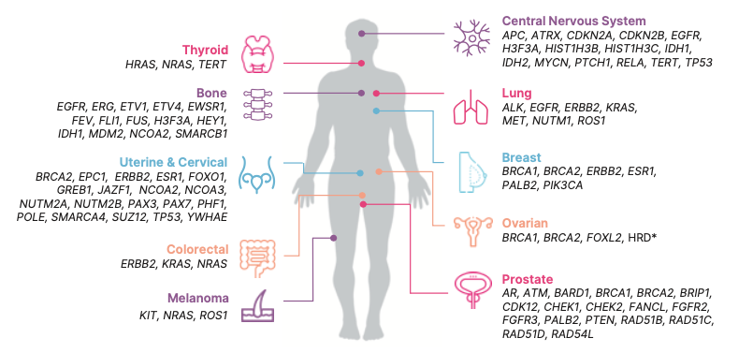
Medicina de Precisão: A Busca Pelo Alvo
Comprehensive genomic profiling – Illumina e-book

Slide 4
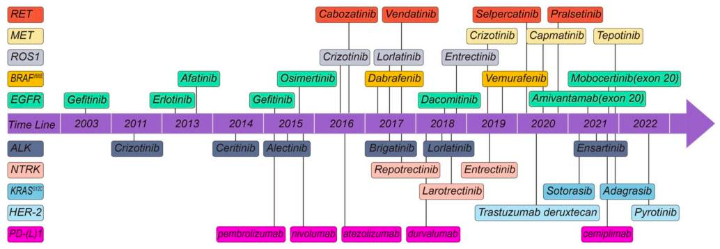
Câncer de Pulmão: O Protótipo da Medicina de Precisão
Guo H, Zhang J, Qin C, Yan H, Liu T, Hu H, Tang S, Tang S, Zhou H. Biomarker-Targeted Therapies in Non-Small Cell Lung Cancer: Current Status and Perspectives. Cells. 2022 Oct 12;11(20):3200. doi: 10.3390/cells11203200. PMID: 36291069; PMCID: PMC9600447.

Slide 5
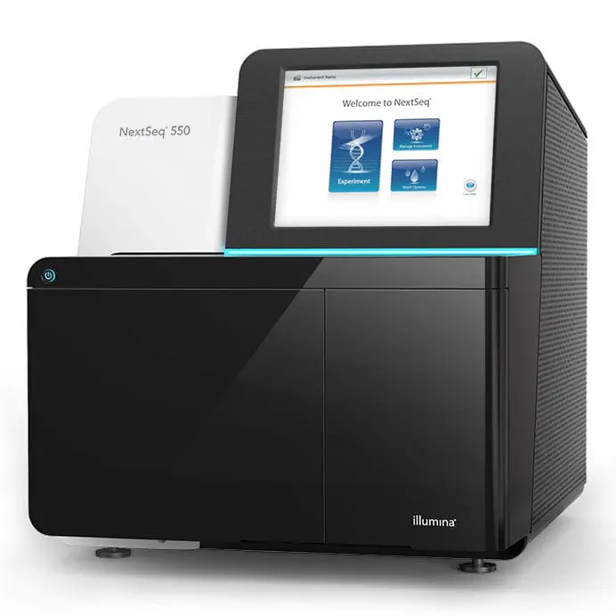
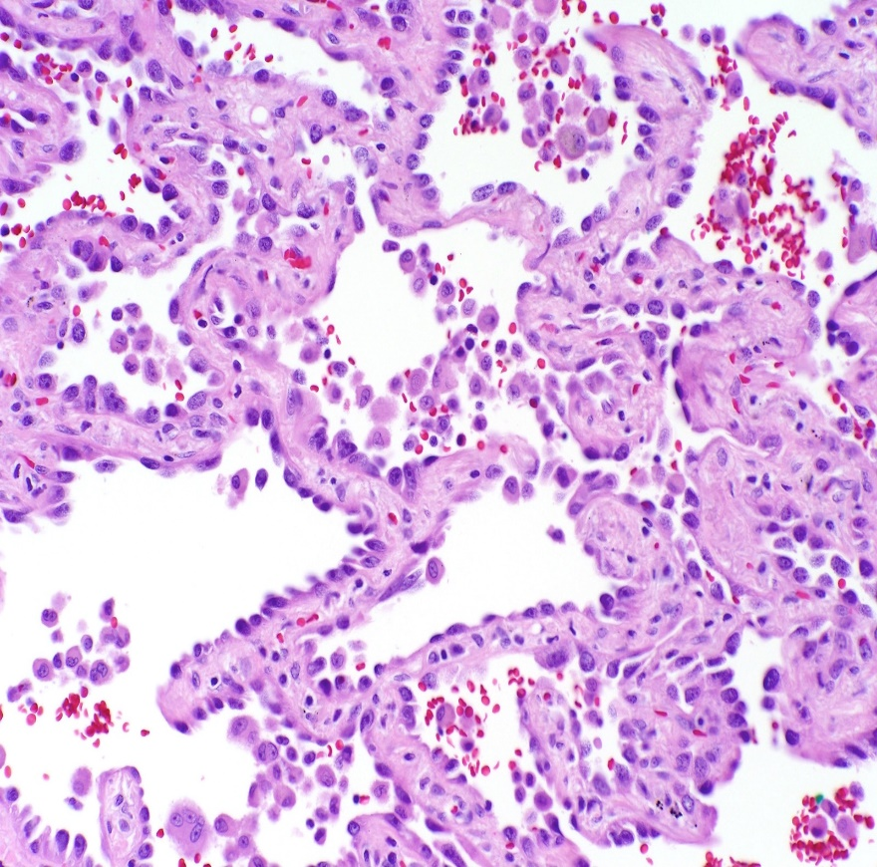
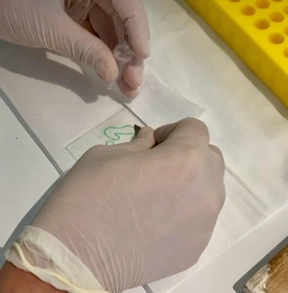
Da lâmina de HE à variante genética
Diagnóstico
Anatomo-patológico
Seleção da área tumoral
Macrodissecção
Extração e sequenciamento

Slide 6
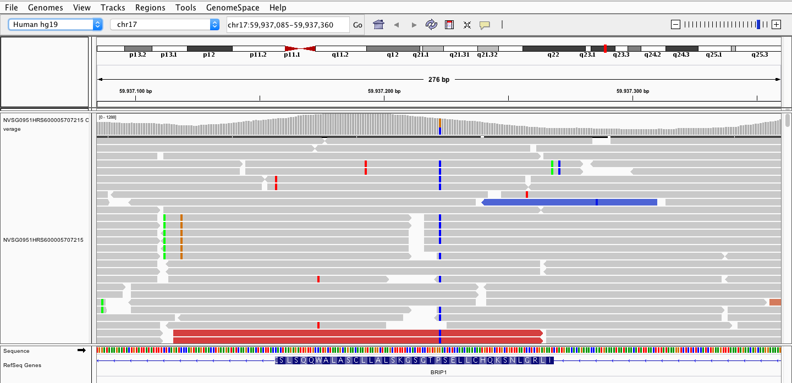
Da lâmina de HE à variante genética
Genoma de referência
Genoma tumoral
Análise bioinformática
Curagem manual

Slide 7
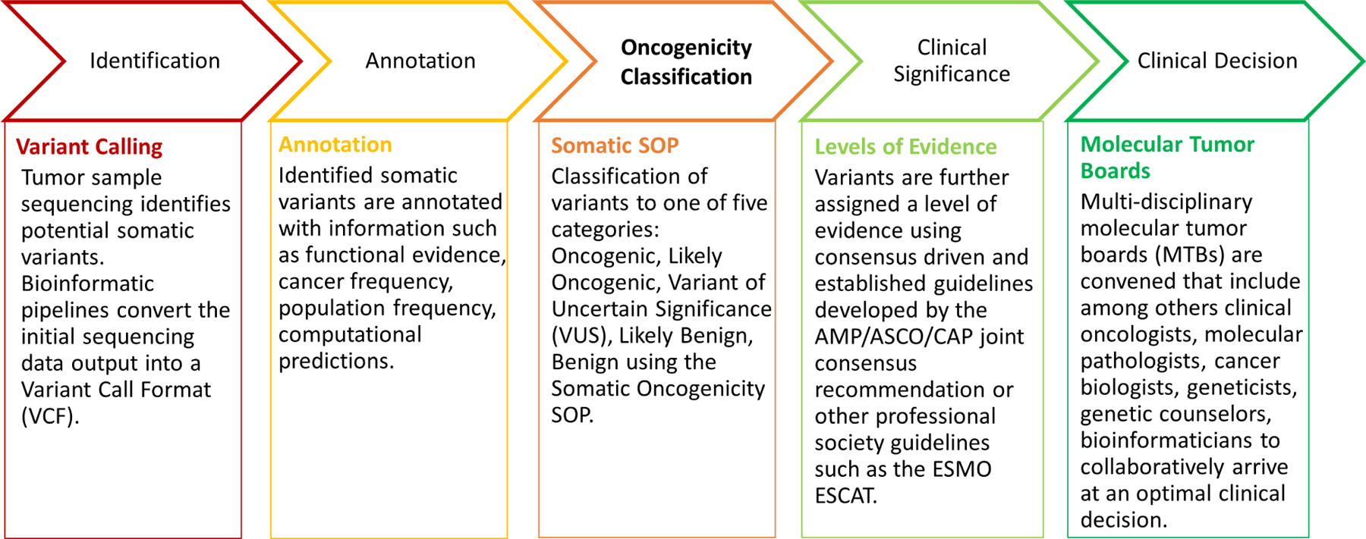
2022 – Guideline ClinGen/CGC/VICC
Horak P, et al. Standards for the classification of pathogenicity of somatic variants in cancer (oncogenicity): Joint recommendations of Clinical Genome Resource (ClinGen), Cancer Genomics Consortium (CGC), and Variant Interpretation for Cancer Consortium (VICC). Genet Med. 2022 May;24(5):986-998. doi: 10.1016/j.gim.2022.01.001. PMID: 35101336.

Slide 8
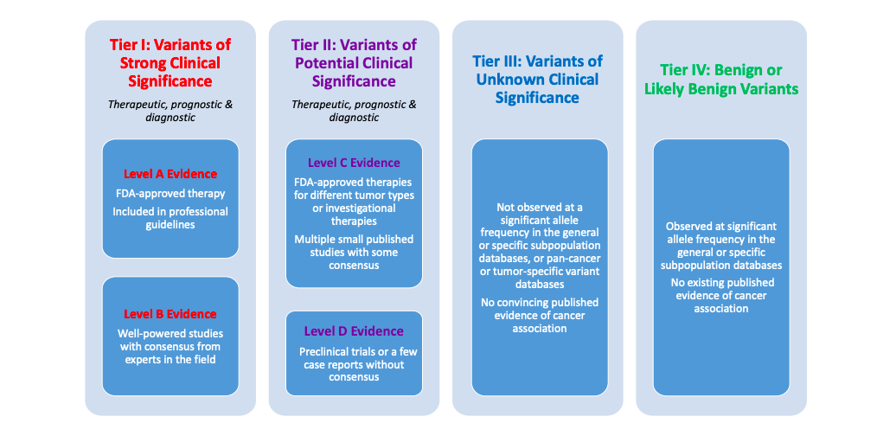
Guideline AMP/ASCO/CAP
Li MM, et al. Standards and Guidelines for the Interpretation and Reporting of Sequence Variants in Cancer: A Joint Consensus Recommendation of the Association for Molecular Pathology, American Society of Clinical Oncology, and College of American Pathologists. J Mol Diagn. 2017 Jan;19(1):4-23. doi: 10.1016/j.jmoldx.2016.10.002. PMID: 27993330; PMCID: PMC5707196.

Slide 9
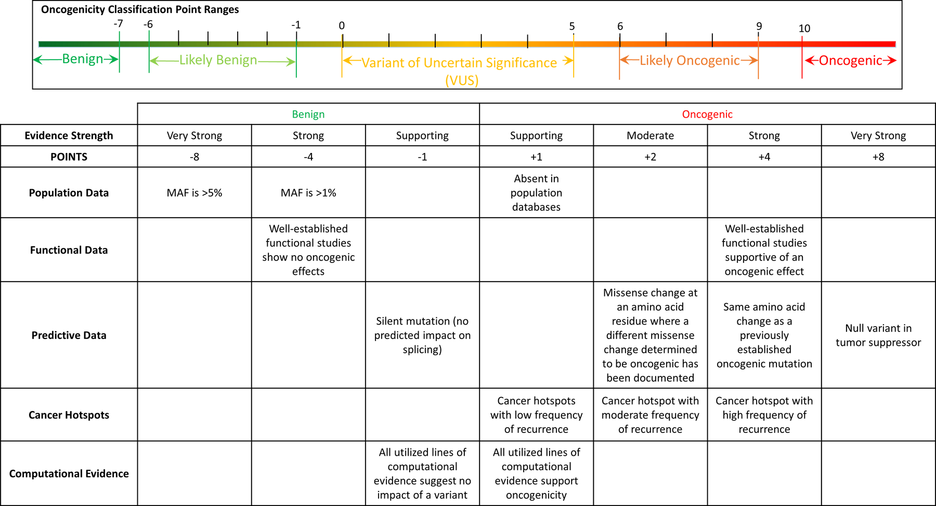
Critérios e Categorias
Horak P, et al. Standards for the classification of pathogenicity of somatic variants in cancer (oncogenicity): Joint recommendations of Clinical Genome Resource (ClinGen), Cancer Genomics Consortium (CGC), and Variant Interpretation for Cancer Consortium (VICC). Genet Med. 2022 May;24(5):986-998. doi: 10.1016/j.gim.2022.01.001. PMID: 35101336.

Slide 10
CATEGORIAS
Oncogênica
Alterações genéticas conhecidas por causar câncer.
Tem impacto clínico
Provavelmente Oncogênica
Alterações genéticas com fortes evidências de causar câncer
Tem impacto clínico
Significado clínico incerto
Alterações genéticas sem evidências suficientes para determinar se estão ou não relacionadas ao câncer
Impacto clínico desconhecido
Provavelmente benigna
Alterações genéticas com fortes evidências de não causarem câncer
Não tem impacto clínico
Benigna
Alterações genéticas que não estão relacionadas ao desenvolvimento do câncer
Não tem impacto clínico
Horak P, et al. Standards for the classification of pathogenicity of somatic variants in cancer (oncogenicity): Joint recommendations of Clinical Genome Resource (ClinGen), Cancer Genomics Consortium (CGC), and Variant Interpretation for Cancer Consortium (VICC). Genet Med. 2022 May;24(5):986-998. doi: 10.1016/j.gim.2022.01.001. PMID: 35101336.

Slide 11
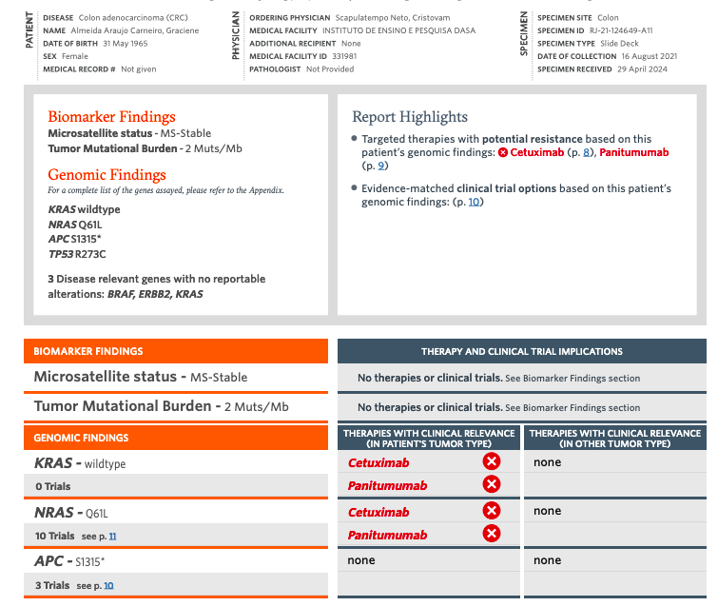
Diagnóstico integrado
Anátomo-patológico
Dados genômicos
Terapias disponíveis
Estudos clínicos

Slide 12
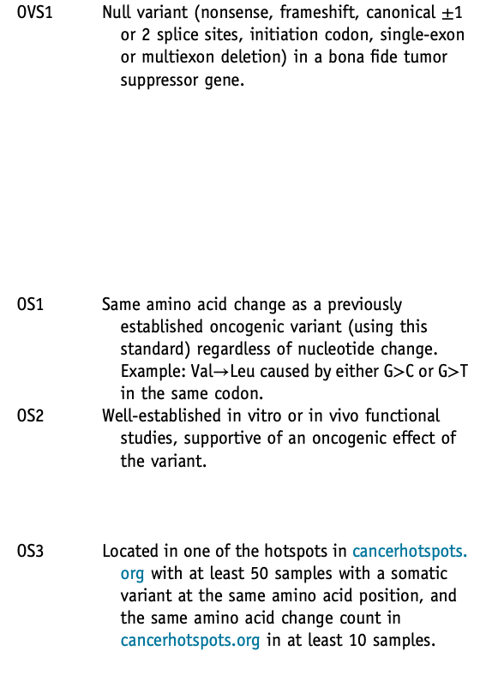
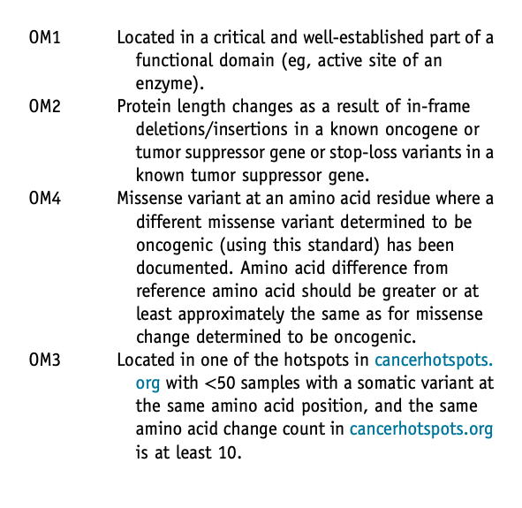
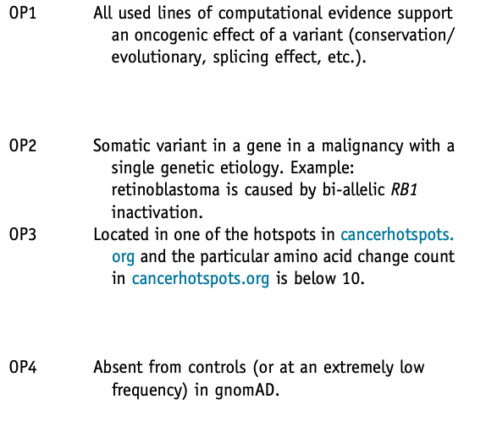
12 Critérios de Oncogenicidade
Very strong / Strong (+8 ou +4 pontos)
Moderate (+2 pontos)
Supporting (+1 ponto)
Horak P, et al. Standards for the classification of pathogenicity of somatic variants in cancer (oncogenicity): Joint recommendations of Clinical Genome Resource (ClinGen), Cancer Genomics Consortium (CGC), and Variant Interpretation for Cancer Consortium (VICC). Genet Med. 2022 May;24(5):986-998. doi: 10.1016/j.gim.2022.01.001. PMID: 35101336.

Slide 13
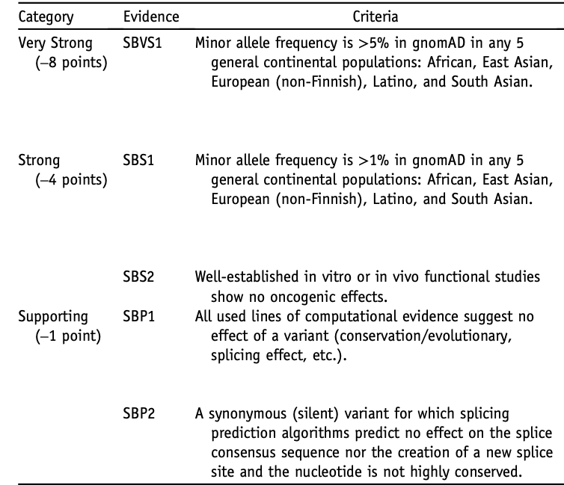
5 Critérios de Benignidade
Horak P, et al. Standards for the classification of pathogenicity of somatic variants in cancer (oncogenicity): Joint recommendations of Clinical Genome Resource (ClinGen), Cancer Genomics Consortium (CGC), and Variant Interpretation for Cancer Consortium (VICC). Genet Med. 2022 May;24(5):986-998. doi: 10.1016/j.gim.2022.01.001. PMID: 35101336.

Slide 14
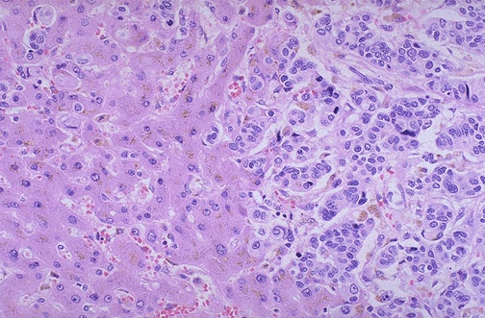
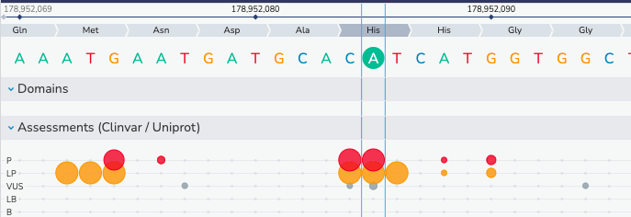
Caso clínico 1
Mulher, Ca de mama, 56 a, HR+ HER2-
previamente tratada, metástase hepática
PIK3CA:c.3140A>G; p.(His1047Arg – H1047R)
Variante missense, localizada em domínio funcional, levando ao ganho de função

Slide 15
Estudo funcional PMID 19029981 Engelman JA, et al. Effective use of PI3K and MEK inhibitors to treat mutant Kras G12D and PIK3CA H1047R murine lung cancers. Nat Med. 2008 Dec;14(12):1351-6. doi: 10.1038/nm.1890. Epub 2008 Nov 30.

Slide 16
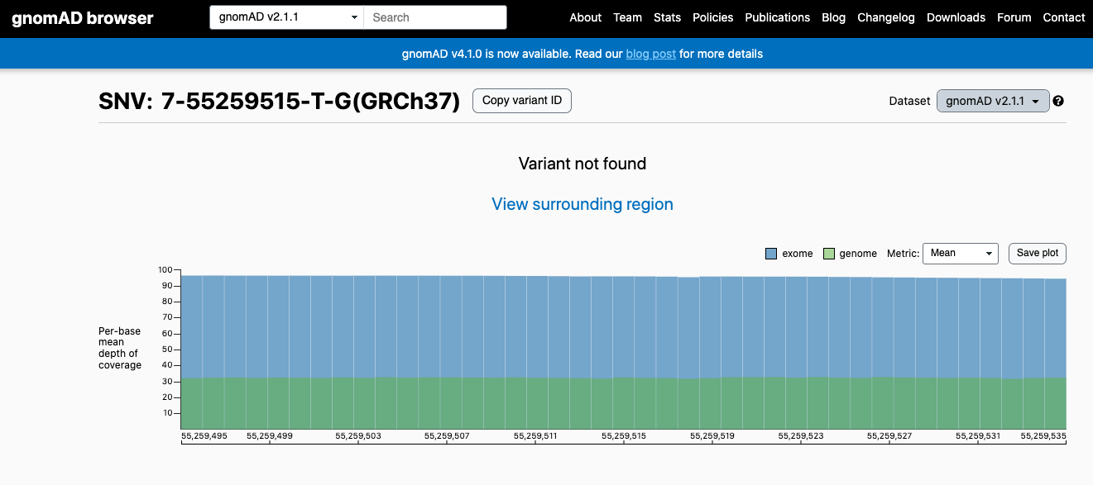
Banco de dados populacional
Variante ausente no banco populacional GnomAD

Slide 17
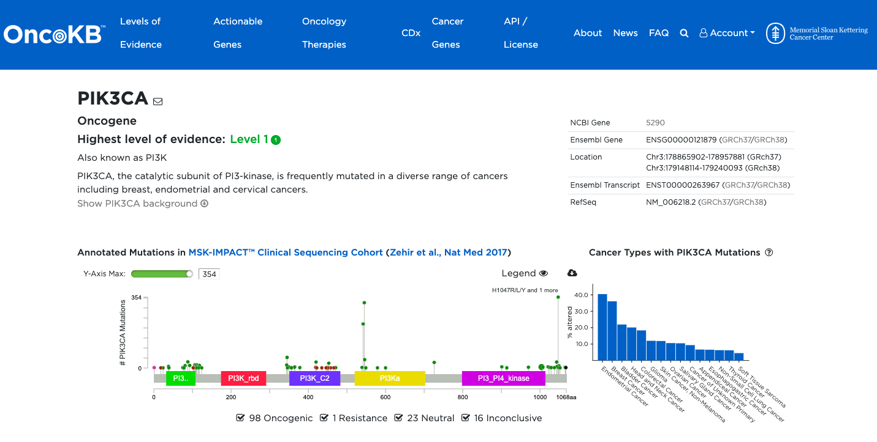

Slide 18
Caso clínico 1
Mulher, 56 a, Ca mama HR+, HER2-
Previamente tratada, metástase hepática
PIK3CA NM_006218.4:c.3140A>G; p.(His1047Arg – H1047R)
OS2 (+4 pontos) – Estudo funcional via PI3K/AKT/mTOR (PMID 19029981)
OS3 (+4 pontos) - cancerhotspots.org, posição do AA ≥ 50 (647) e contagem AA ≥ 10 (537)
OP4 (+1 ponto) – Ausente no banco gnomAD v2.1.1 non-cancer
OP1 (+1 ponto) – Preditores in silico - FATHMM score 0.96 and CADD score 22.5
Tier 1A
Alpelisibe – SOLAR1
10 Pontos = ONCOGÊNICA

Slide 19
Caso clínico 2
Adenocarcinoma de pulmão não pequenas células
EGFR:c.2573T>G; p.(Leu858Arg - L858R)

Slide 20
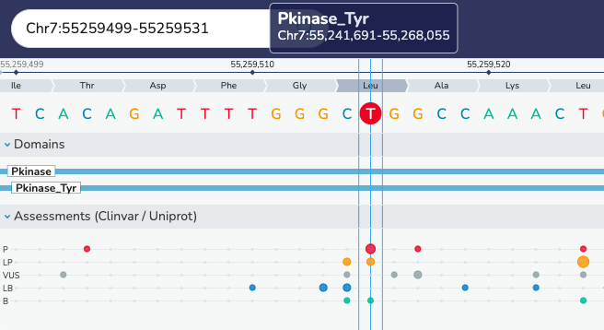
Estudos funcionais
Activating mutations in the epidermal growth factor receptor underlying responsiveness of non-small-cell lung cancer to gefitinib.Lynch TJ et al. N Engl J Med. 2004. PMID: 15118073
EGFR mutations in lung cancer: correlation with clinical response to gefitinib therapy.Paez JG et al. Science. 2004. PMID: 15118125
Variante de ganho de função
Domínio funcional

Slide 21
Variante localizada em um hotspot mutacional,
com mais de 50 amostras apresentando a mesma troca na mesma posição

Slide 22
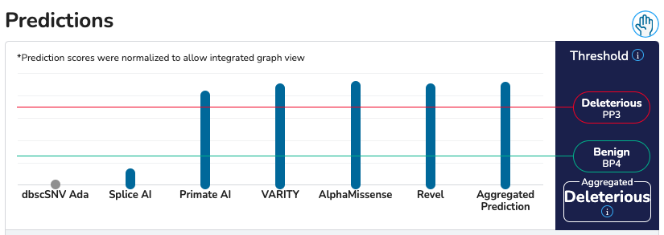
Preditores in Silico
Ferramentas computacionais predizem efeito deletério sobre a função proteica

Slide 23
Banco de dados populacional
Variante ausente no banco populacional GnomAD

Slide 24
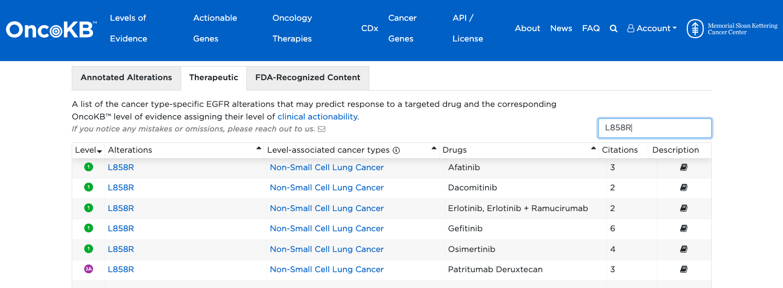

Slide 25
Caso clínico 2
Adenocarcinoma de pulmão não pequenas células
EGFR:c.2573T>G; p.(Leu858Arg - L858R)
OS2 (+4 pontos) – Estudo funcional
OS3 (+4 pontos) - cancerhotspots.org
OP4 (+1 ponto) – Ausente no banco gnomAD v2.1.1 non-cancer
OP1 (+1 ponto) – Preditores in silico - REVEL
Tier 1A
EGFR-TKIs
10 Pontos = ONCOGÊNICA

Slide 26
Take-home Message
Medicina de precisão exige uma PATOLOGIA de precisão
Sequenciamento tumoral já é uma realidade
Análise e classificação das variantes
Estudos clínicos e novas terapias aprovadas
Laudo integrado

Slide 27
obrigadA!
@patologiagenomica

